Slide 1
Pronti, CRM, via!

Slide 2
ADVERTISING
MANAGEMENT
INTEGRATION
EXPERIENCE

Slide 3
Gli ambiti di trasformazione
Abbiamo intrapreso un percorso di trasformazione basato su nuovi processi, dati e tecnologia avanzata
LA DEFINIZIONE DEL NUOVO MODELLO DI VENDITA CROSS-MEDIALE E DEI RELATIVI PROCESSI
LA PROGETTAZIONE DI UN NUOVO SISTEMA DI GESTIONE DELLA PUBBLICITÀ PER TUTTI I MEZZI ED EDITORI

Slide 4
Gli obiettivi del progetto
1.
MASSIMIZZAZIONE DELLA REDDITIVITÀ DEI BACINI
2.
OFFERTA DI QUALITÀ SUPPORTATA DA SISTEMI ALL’AVANGUARDIA
3.
ADOZIONE DI UN MODELLO DATA-DRIVEN PER SOSTENERE IL VANTAGGIO COMPETITIVO

Slide 5
Sono previste 5 fasi di progetto nel corso delle quali saranno rilasciate le seguenti funzionalità:
Piano di progetto
2024 |  |  |  |  |  | 2025
Lug | Ago | Sett | Ott | Nov | Dic | Gen | Feb | Mar | Apr | Mag | Giu | Lug | Ago | Sett | Ott | Nov | Dic
PLAN & DISCOVERY
1
CRM: Scheda Cliente/ Agenzia, Accordi commerciali, Gestione Contatti
Fase 1 - CRM
1
2
CRM: Clusterizzazione Clienti, Obiettivi, Previsioni di Vendita e Gestione delle Visite
Fase 2 - CRM
2
3
Digital: Catalogo, Ordine e Operations
Fase 3 - DIGITAL
3
4
Digital Inventory
Fase 4 - DIGITAL INVENTORY
4
Fase 5 - CROSS-MEDIA
5
Cross-Media: Catalogo e KPI/ Currency, Ordine, AI/ ML (Planner intelligente)
5

Slide 6
Fase 1
Il CRM e le sue funzionalità
SCHEDA CLIENTE
08
CLUSTERIZZAZIONE CLIENTI
01
ACCORDI COMMERCIALI
02
07
OBIETTIVI COMMERCIALI E DI VENDITA
03
06
PREVISIONI DI VENDITA
GESTIONE CONTATTI
04
05
GESTIONE VISITE
WORKFLOW APPROVATIVO

Slide 7
Funzionalità | Fase 1
La Scheda Cliente è una funzionalità che centralizza tutte le informazioni relative a Clienti/ Agenzie Commerciali
L’utente può inoltre visualizzare una sintesi dei KPI di andamento del Cliente e accedere alle principali funzionalità di AMIX, quali ad esempio l’inserimento delle Previsioni, degli Accordi Commerciali e delle Richieste di Pianificazione (Ordini).
La funzionalità supporta dinamicamente l’inserimento degli Accordi Commerciali a prescindere dalla loro entità, siano essi semplici o articolati.
Inoltre, la funzionalità supporta la gestione di condizioni commerciali specifiche per i grandi Eventi (es. Sanremo).
Attraverso la funzionalità di Gestione dei Contatti gli utenti possono censire e gestire le informazioni dei diversi contatti associati a Clienti e Agenzie.
I contatti censiti in AMIX alimenteranno il database per la gestione degli Eventi.
SCHEDA CLIENTE /AGENZIA
ACCORDI COMMERCIALI
GESTIONE CONTATTI

Slide 8
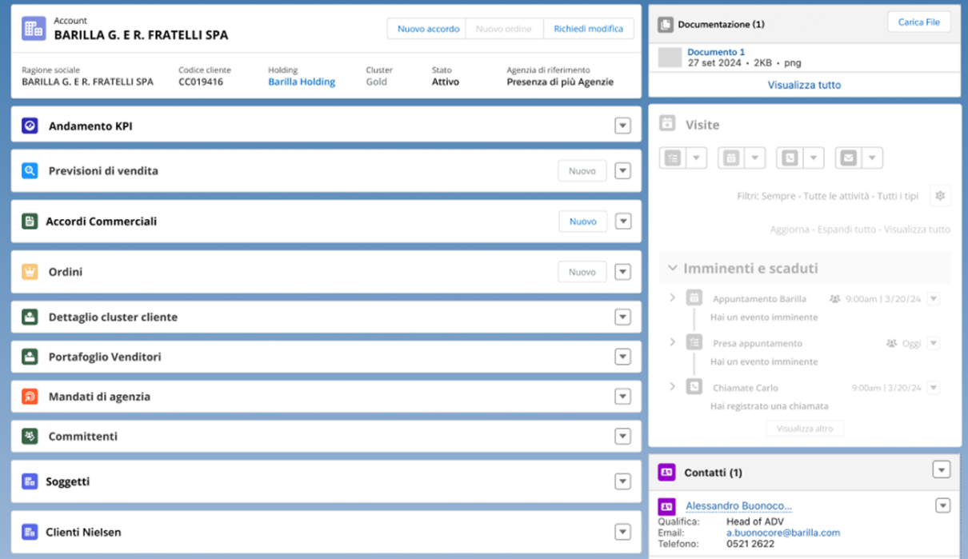
DEMO
SLIDE GRAFICA PER LANCIO DEMO
(ES. MOCKUP PC CON SCREEN AMIX)

Slide 9
Fasi successive
Il CRM e le sue funzionalità
SCHEDA CLIENTE
08
CLUSTERIZZAZIONE CLIENTI
01
ACCORDI COMMERCIALI
02
07
OBIETTIVI COMMERCIALI E DI VENDITA
03
06
PREVISIONI DI VENDITA
GESTIONE CONTATTI
04
05
GESTIONE VISITE
WORKFLOW APPROVATIVO

Slide 10
Funzionalità | Fase 2
La funzionalità supporterà i Venditori nella Gestione delle Visite commerciali ai propri Clienti/ Agenzie, sia nella fase di preparazione dell’incontro sia nella fase di reportistica e follow up.
La funzionalità abiliterà la gestione del flusso di Approvazione degli Accordi con l’obiettivo di evitare l’accentramento dell’approvazione ad un unico livello della Struttura Commerciale.
La funzionalità supporterà i Venditori nella definizione e nell’inserimento del dato di Previsione di medio/ lungo periodo (anno declinato per trimestre).
La funzionalità consentirà la declinazione e il calcolo degli Obiettivi a livello di singolo Cliente/ Portafoglio e abiliterà il monitoraggio dello stato di avanzamento.
La funzionalità abiliterà la classificazione dei Clienti/ Agenzie in Cluster; la Clusterizzazione sarà utilizzata per supportare i processi di vendita.
GESTIONE VISITE
WORKFLOW APPROVATIVO
PREVISIONI DI VENDITA
OBIETTIVI COMMERCIALI E DI VENDITA
CLUSTERIZZAZIONE CLIENTI

